Slide 1

Taller 2: situación de enunciación
Valeska Campos Olivera
Profesora Lenguaje y Comunicación
Mg. Gestión para la Educación Superior

Slide 2
Objetivo
Reconocer el punto de vista del enunciador.
Determinar el propósito comunicativo del texto.
Determinar el tipo de enunciatario a quien está dirigido el texto.

Slide 3
Recordemos
PROCESO DE LECTURA
ANTES
COMPRENSIÓN NO LITERAL
Recuerda supervisar tu lectura:
Piensa en qué te parece el tema del texto.
Resume las ideas principales.
Si no entiendes alguna idea vuelve a leer.
Busca el significado de palabras que no conozcas.
DURANTE
COMPRENSIÓN LITERAL
DESPUÉS

Slide 4
ENUNCIADOR
ENUNCIATARIO
SITUACIÓN DE ENUNCIACIÓN
ENUNCIADO

Slide 5
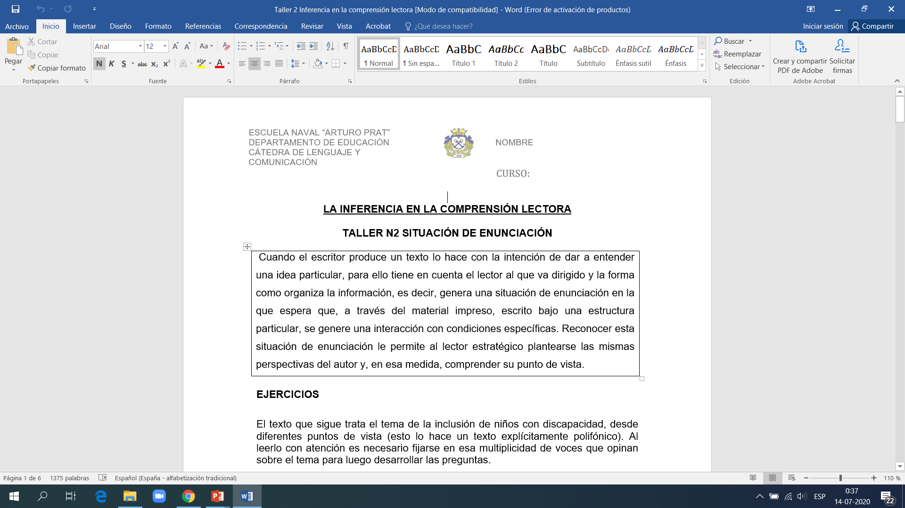
Taller 2
Recuerde supervisar tu lectura:
Piensa en qué te parece el tema del texto.
Resume las ideas principales.
Si no entiendes alguna idea vuelve a leer.
Busca el significado de palabras que no conozcas.

Slide 6
Finalmente…
Lectura comprensiva
Tener la capacidad de realizar inferencias que conecten las distintas partes del texto
Integrar información disponible en el texto con otra proveniente de su conocimiento general del mundo

